Slide 1



Slide 2
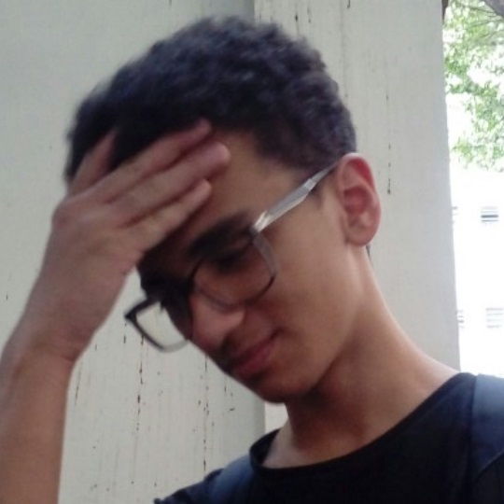
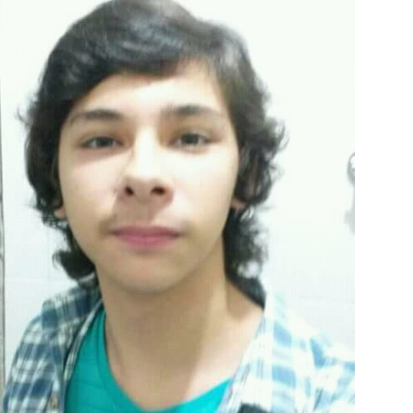
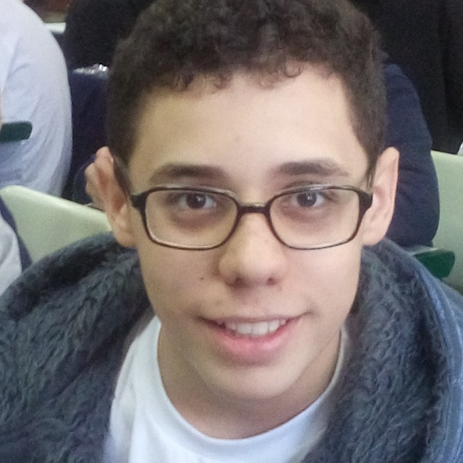

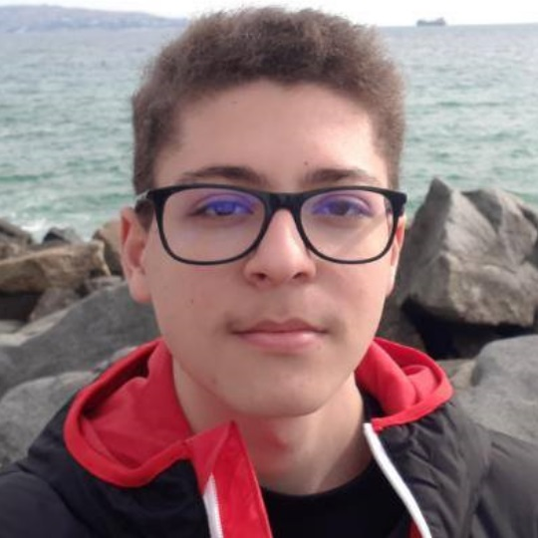

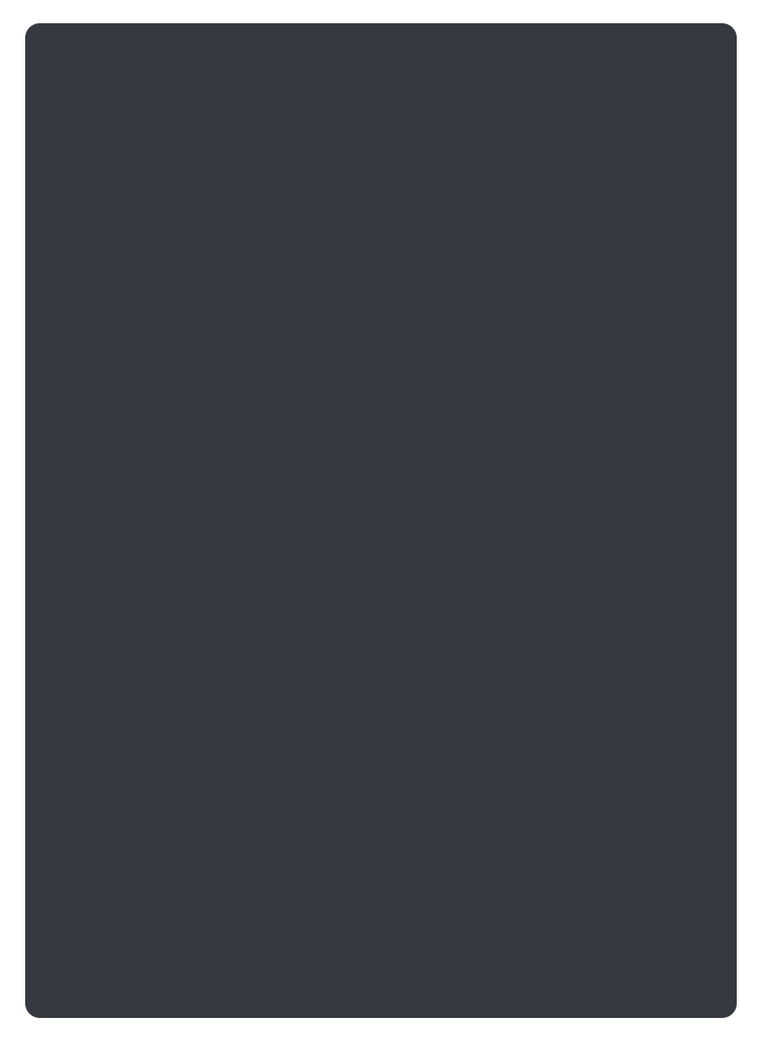
Desenvolvedores
C#
Desenvolvedores
ASP.net
Designer
Felipi Yuri
Gabriel Braga
Guilherme Mota
Gustavo Palma
Gustavo Pereira
Filipe Figueira

Slide 3
Situação Problema
Empresa que não possui mercado e precisa de um sistema bom para atrair clientes
Falta de teclados customizados no mercado brasileiro
Desenvolvedores
C#
Designer
Felipi Yuri
Gabriel Braga
Guilherme Mota
Filipe Figueira
Desenvolvedores
ASP.net
Gustavo Palma
Gustavo Pereira

Slide 4







Ferramentas Utilizadas
Visual Studio
VSCode
SQL Server
GitHub
Photoshop
LucidChart

Slide 5
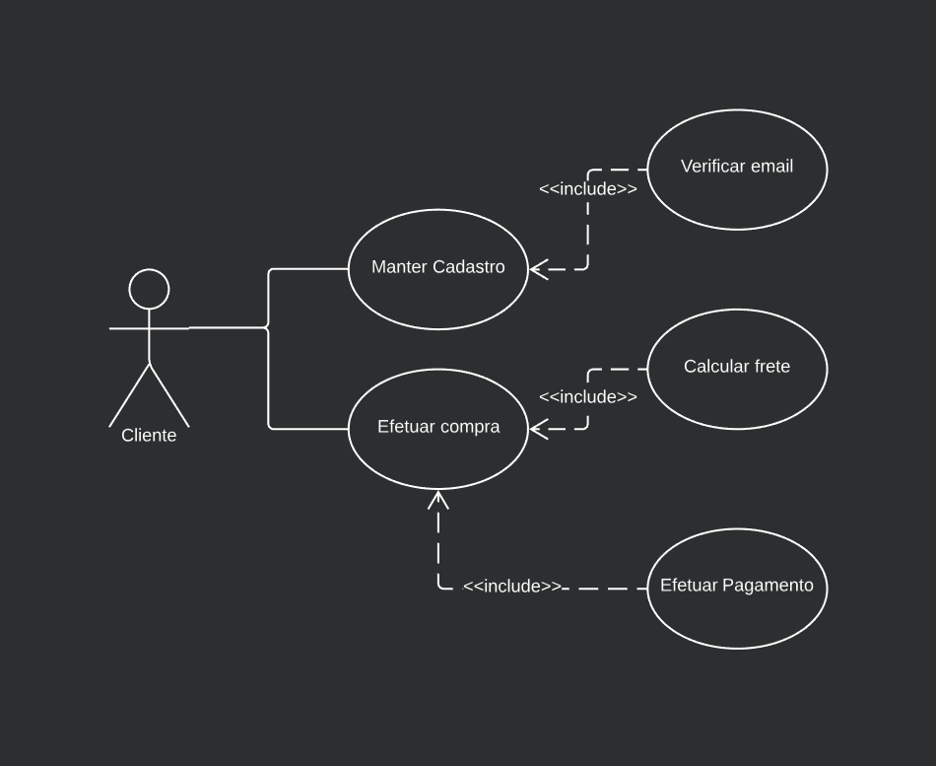
Web – Diagrama De Classes
Web – Use Case

Slide 6

“Uma propaganda.” -Acroni

Slide 7
Demonstração do software

Slide 8
Implementações futuras
Aplicação desktop para funcionário
Tutorial de como usar fazer a customização na aplicação desktop do cliente
Aplicação mobile com integração
Assistente virtual

